Slide 1
MODELOS DE LINGUAGEM E GENERATIVOS
Conceitos Fundamentais, Arquiteturas e Aplicações Práticas

Slide 2
MÓDULO 1
Panorama Geral e Evolução da IA Generativa
Transição da IA analítica tradicional para a síntese multimodal e a centralidade dos dados corporativos.

Slide 3
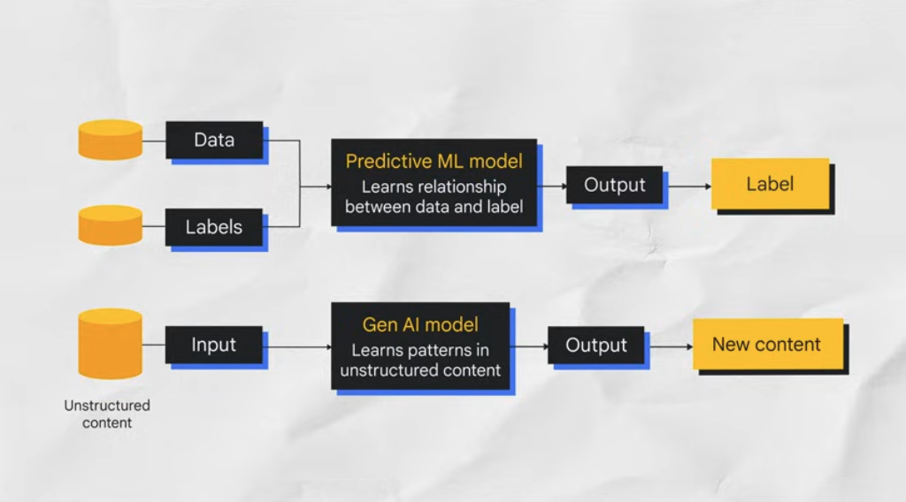
MÓDULO 1: PANORAMA GERAL DA IA
A IA Generativa Sintetiza Padrões para Criar Conteúdos Multimodais Originais
IA Tradicional (Analítica e Preditiva)
IA Generativa (Sintética e Multimodal)
Foco Principal: Classificação, regressão e detecção de padrões estatísticos em dados tabulares ou estruturados.
Mecanismo de Saída: Predição de rótulos ou valores numéricos (ex: score de crédito, filtro de spam, fraude).
Aprendizado Supervisionado: Requer grandes volumes de dados rotulados manualmente para cada tarefa específica.
Limitação: Incapaz de sintetizar novos conteúdos não presentes de forma explícita na entrada.
Foco Principal: Aprender distribuições de probabilidade complexas para gerar dados inéditos e plausíveis.
Mecanismo de Saída: Criação de textos, imagens, código computacional, áudio, vídeos e estruturas 3D.
Escala de Parâmetros: Redes neurais profundas treinadas em escala Web (centenas de bilhões de parâmetros).
Impacto Prático: Automatização do trabalho de conhecimento e criação de novas interfaces de interação.

Slide 4
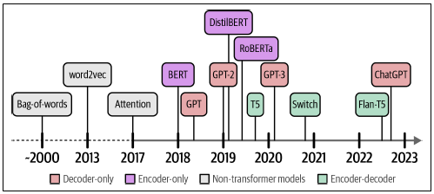
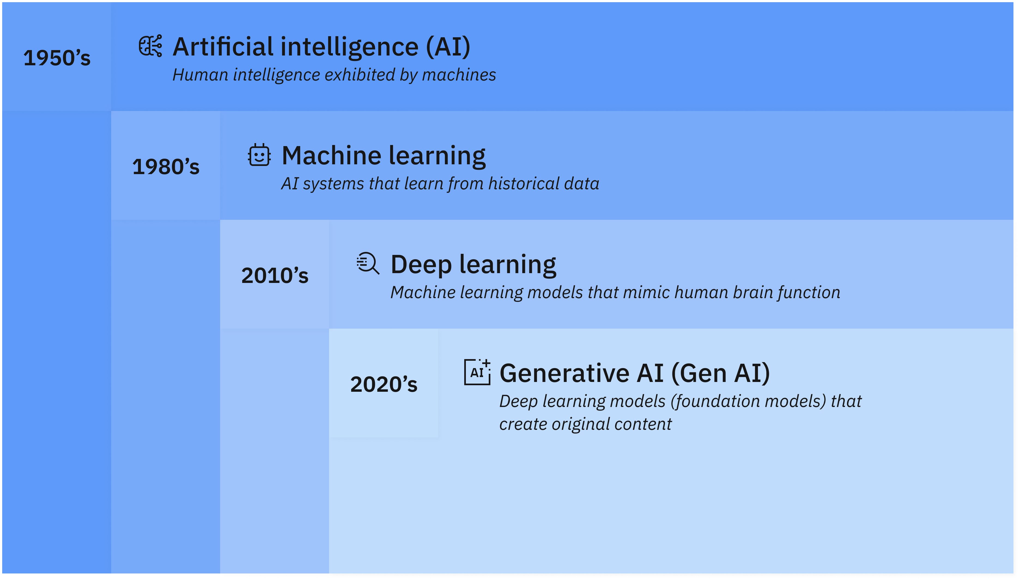
MÓDULO 1: PANORAMA GERAL DA IA
A IA de Linguagem Evoluiu de Representações Estáticas para o Processamento Paralelo via Atenção
Marcos da Evolução (Hands-On LLMs - Cap. 1)
1. Métodos Estatísticos (Bag-of-Words): Frequência de palavras sem consideração de ordem ou contexto semântico.
2. Embeddings Estáticos (Word2Vec, GloVe): Mapeamento de palavras em vetores, mas com representação única (ex: 'manga' fruta vs vestuário).
3. Modelos Recorrentes (RNN / LSTM): Processamento sequencial palavra a palavra; sofriam com esquecimento em textos longos.
4. Mecanismo de Atenção (2014): Permitiu focar dinamicamente em partes relevantes da sequência de entrada.
5. Arquitetura Transformer (2017): Eliminou a recorrência, viabilizando treinamento massivamente paralelo via GPUs.
Gen AI Como um subset do Aprendizado Profundo

Slide 5
MÓDULO 1: PANORAMA GERAL DA IA
Discussão: Por que tratar linguagem natural é importante? Por que gerar conteúdo é útil?
Por que tratar linguagem natural é importante?
Por que gerar conteúdo é útil?
Desbloqueio dos dados não estruturados das organizações: 80% a 90% de todos os dados do mundo são não estruturados (texto, imagens, vídeo, som)
Linguagem Humana como a Interface Definitiva com Máquinas
Tarefas automatizadas de classificação, clusterização etc.
Aplicações: search engines, sentiment analysis, classificação automática de notícias, emails, artigos, reclamações, bots, reconhecimento de voz, tradução automática etc.
Ganhos de produtividade e aceleração da criação de “rascunhos”
Personalização e Adaptação Massiva em Tempo Real
Síntese de Conhecimento e Multimodalidade (RAG e Mídias Mistas)

Slide 6
MÓDULO 1: PANORAMA GERAL DA IA
Discussão: Por que tratar linguagem natural é importante? Por que gerar conteúdo é útil?
Por que tratar linguagem natural é importante?
Por que gerar conteúdo é útil?

Slide 7
MÓDULO 1: PANORAMA GERAL DA IA
Pré-Processamento do Corpo de Texto no PLN Clássico
Tokenização por Palavras
Remoção de Stopwords
Stemming (Radicalização)
Lemmatização
O que é: Divisão do texto livre em palavras completas delimitadas por espaços e pontuações.
Exemplo: 'corro' e 'corremos' geram 2 tokens separados no vocabulário.
O que é: Filtragem de palavras de alta frequência e baixo valor informativo (artigos, preposições).
Exemplo: Remoção de 'o', 'a', 'de', 'em', 'que' antes da vetorização.
O que é: Redução morfológica bruta que corta o sufixo para extrair o radical (stem).
Exemplo: 'correndo', 'corredor', 'correu' -> 'corr' (pode gerar radicais inválidos). Algoritmos baseados em regras rígidas (ex: Porter Stemmer).
O que é: Redução da palavra à sua forma de dicionário (lema) com análise gramatical.
Exemplo: 'fui', 'fomos', 'serei' -> lema 'ir'; 'melhores' -> lema 'bom’. Requer dicionários e análise de classe gramatical (POS tagging).
Acesse: Aula_01_classic_NLP.ipynb

Slide 8
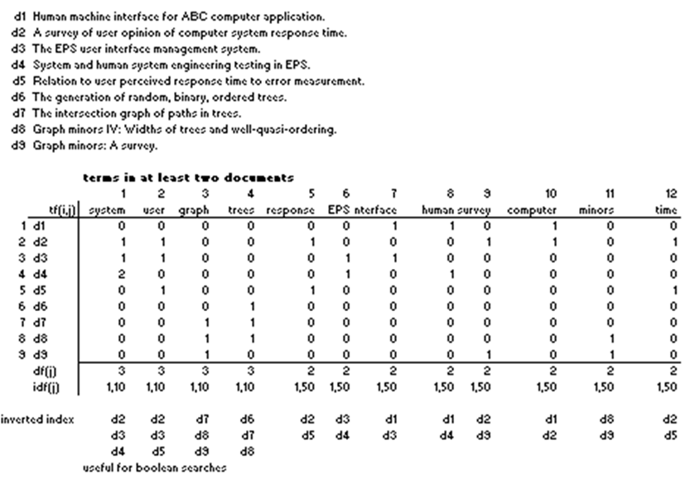

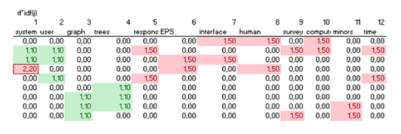
MÓDULO 1: PANORAMA GERAL DA IA
Representação Vetorial Esparsa: Bag-of-Words e TF-IDF
Bag-of-Words (BoW) & N-Grams
TF-IDF (Ponderação de Relevância)
Mecanismo: Cria um vocabulário de todas as palavras únicas do corpus e conta a frequência em cada documento.
Vetores Esparsos: Cada documento vira um vetor do tamanho do vocabulário, preenchido majoritariamente por zeros.
N-Grams: Agrupa N palavras consecutivas (unigramas, bigramas, trigramas) para tentar capturar contexto local.
Gargalos Severos: Ignora a ordem do texto, não entende sinônimos e sofre com a explosão de dimensionalidade.
Term Frequency (TF): Mede a frequência relativa da palavra no documento específico.
Inverse Document Frequency (IDF): Penaliza palavras que aparecem em quase todos os documentos do corpus.
Fórmula de Relevância: TF-IDF = TF × log(N / DF). Destaca palavras raras e altamente informativas.
Aplicações Clássicas: Motores de busca lexicais (Lucene, BM25), classificação de documentos e filtragem de conteúdo.

Slide 9
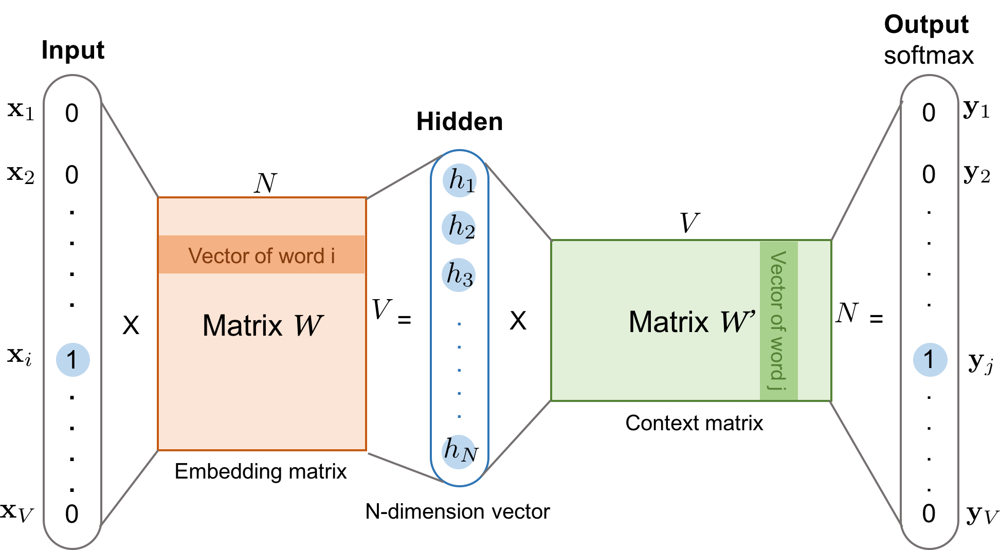
MÓDULO 1: PANORAMA GERAL DA IA
Word Embedding
Acesse: https://developers.google.com/machine-learning/crash-course/embeddings

Slide 10
MÓDULO 1: PANORAMA GERAL DA IA
Os Dados Corporativos Constituem o Principal Ativo Diferenciador das Aplicações
1. Tipologia de Dados
2. Origem e Propriedade
3. Valor Estratégico
Estruturados: Bancos relacionais, planilhas e métricas tabulares.
Semiestruturados: Arquivos JSON, logs e feeds de sensores IoT.
Não Estruturados: Documentos PDF, e-mails, imagens, áudio e código (80%+ dos dados da empresa).
First-party Data: Dados próprios coletados diretamente nas operações (maior valor estratégico).
Second-party Data: Dados compartilhados por parceiros ou fornecedores.
Third-party Data: Fontes públicas e marketplaces externos de dados.
Modelos Comerciais São Commodities: O diferencial não é o modelo base, mas os dados corporativos que o alimentam.
Fundamentação (Grounding): Uso de dados próprios para evitar alucinações e trazer respostas precisas.
Governança e Privacidade: Garantia de segurança no tratamento de dados sensíveis.

Slide 11
MÓDULO 2
Modelos de Fundação e Arquitetura Transformer
Entendendo os blocos construtivos: Encoders, Decoders e Mecanismos de Auto-Atenção.

Slide 12
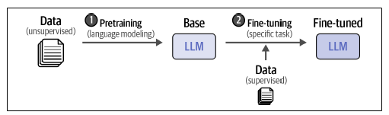
MÓDULO 2: MODELOS E ARQUITETURA
Modelos de Fundação Servem como Base Reutilizável para Diversos Domínios
Large Language Models (LLMs)
Modelos de Fundação (Foundation Models)
Definição: Sistemas de IA baseados em redes neurais profundas treinados para processar, entender e gerar linguagem humana.
Escala de Treinamento: Treinados em terabytes a petabytes de texto cobrindo múltiplos idiomas e linguagens de programação.
Capacidade Emergente: Habilidade de realizar raciocínios complexos, tradução e resumos sem treinamento específico prévio.
Conceito Central: Modelos de grande escala treinados em dados abrangentes não rotulados que servem de base para tarefas especializadas.
Reutilização Inteligente: Elimina a necessidade de criar e treinar modelos do zero para cada novo problema da empresa.
Suporte Multimodal: Expansão para além do texto, englobando visão computacional, áudio e estruturas biomédicas.
CLIP / Stable Diffusion (Modelo de Fundação, mas NÃO um LLM)
Llama 2 ou GPT-4 (Modelo de Fundação E LLM)
Code Llama e BioBERT (Modelos Especializados)
E o ChatGPT?
Notes:
É um assistente ajustado para conversas. A OpenAI pegou esse modelo de fundação e aplicou técnicas de ajuste fino (fine-tuning) e alinhamento (como o RLHF - Aprendizado por Reforço com Feedback Humano) para que ele se comportasse como um chatbot amigável, útil e seguro dentro de uma interface de chat. É uma aplicação de LLM especializada em diálogo, que roda graças a um modelo de fundação que fica nos bastidores.

Slide 13
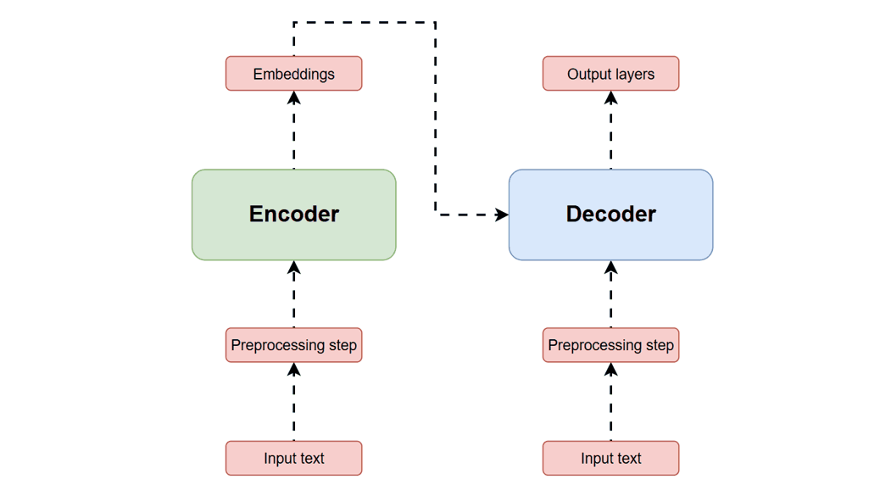
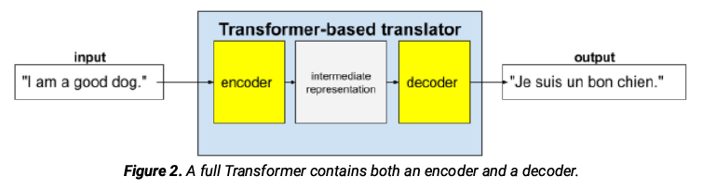
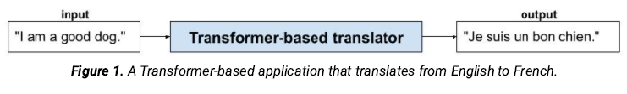
MÓDULO 2: MODELOS E ARQUITETURA
O Mecanismo de Auto-Atenção Permite Processar Sequências Massivas em Paralelo
Componentes Chave da Arquitetura
Self-Attention (Auto-Atenção): Calcula a relevância relativa de cada palavra em relação a todas as outras no mesmo texto.
Multi-Head Attention: Aplica múltiplos mecanismos de atenção em paralelo, capturando diferentes relações semânticas e sintáticas.
Positional Encoding: Injeta a informação da ordem das palavras no vetor de entrada, já que não há recorrência.
Paralelização Massiva: Permite utilizar clusters de GPUs eficientemente durante o treinamento.
Notes:
https://www.hivenet.com/post/simplifying-transformer-architecture-a-beginners-guide-to-understanding-ai-magic

Slide 14
MÓDULO 2: MODELOS E ARQUITETURA
Modelos Encoder, Decoder e Encoder-Decoder Atendem a Objetivos Distintos
Tipo de Modelo | Exemplos Típicos | Foco do Mecanismo | Principais Aplicações
Encoder-Only (Representação) | BERT, RoBERTa | Atenção bidirecional em todo o contexto de entrada. | Busca semântica, classificação de texto, análise de sentimento e NER.
Decoder-Only (Generativo) | Família GPT, Llama, Mistral | Atenção causal (autoregressiva, prevê o próximo token). | Chatbots, geração de artigos, escrita de código, resumos e agentes.
Encoder-Decoder (Transformação) | T5, BART, Flan-T5 | Encoder processa entrada; Decoder gera a sequência de saída. | Tradução automática, sumarização condicionada e transformação texto-para-texto.
Acesse: Aula_01_LLM_Transformers_Tasks.ipynb

Slide 15
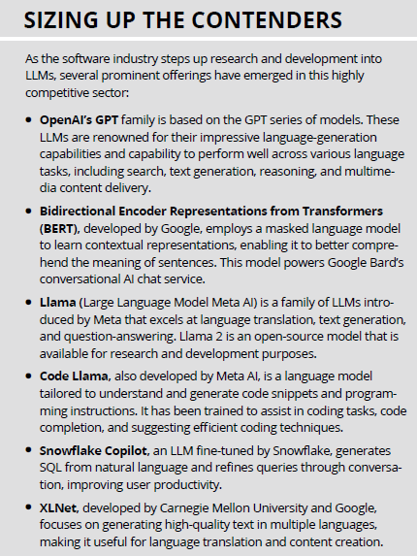
MÓDULO 2: MODELOS E ARQUITETURA
O Ecossistema Comercial e Open-Source Oferece Diferentes Opções de Adoção
Família GPT (OpenAI)
BERT (Google)
Modelos comerciais de alta capacidade (GPT-4o), pioneiros em instrução e raciocínio multimodal.
Modelo bidirecional focado na compreensão profunda e criação de embeddings para busca semântica.
Família Llama (Meta)
Modelos Especializados
Modelos open-source líderes de mercado, permitindo hospedagem local e customização total.
Modelos focados em nichos específicos, como conversão de linguagem natural para SQL (Snowflake Copilot).

Slide 16
MÓDULO 3
Operação, Tokenização e Espaço Vetorial
Como o texto é convertido em números, representado em vetores e recuperado via RAG.

Slide 17
MÓDULO 3: OPERAÇÃO E VETORES
Prompt, Completion, Inferência e Janela de Contexto Definem a Dinâmica Operacional
Prompt
Completion
Definição: A instrução, pergunta ou contexto inicial fornecido pelo usuário em linguagem natural.
Definição: A resposta de saída gerada pelo modelo autoregressivo em reação ao prompt.
Inferência
Janela de Contexto
Definição: O processo computacional de executar o modelo treinado para gerar conclusões a partir dos prompts.
Definição: O limite máximo de tokens que o modelo consegue processar simultaneamente (entrada + saída).

Slide 18
MÓDULO 3: OPERAÇÃO E VETORES
A Tokenização Converte Texto Livre em Unidades Numéricas Processáveis
O Processo de Tokenização
Geração Autoregressiva Passo a Passo
Unidade Básica (Token): Pedaço de texto processado pela rede neural (pode ser palavra, subpalavra ou caractere).
Média de Conversão: Em inglês, 1 token ≈ 0,75 palavras (ou ~4 caracteres). Em português, a taxa varia devido aos acentos.
Tokenizadores Populares: Algoritmos como Byte-Pair Encoding (BPE) e WordPiece fracionam termos raros em subpalavras conhecidas.
1. Entrada de Texto: O usuário envia o prompt que é convertido em Token IDs.
2. Predição de Probabilidade: O LLM calcula a distribuição de probabilidade para o próximo token no vocabulário.
3. Anexação ao Contexto: O token escolhido é anexado à sequência de entrada para prever o próximo token.
4. Critério de Parada: O processo se repete até atingir o limite da janela de contexto ou o token de fim de sequência (EOS).

Slide 19
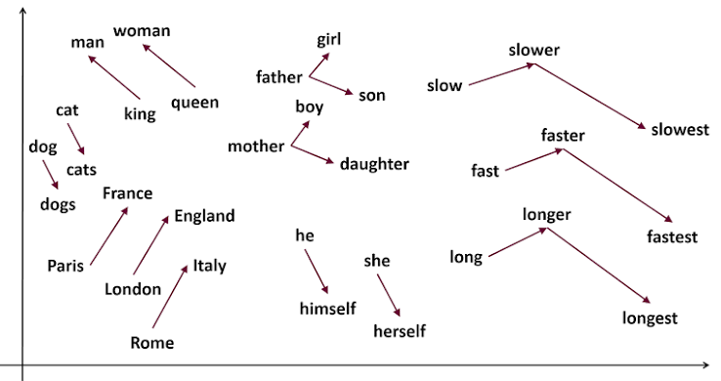
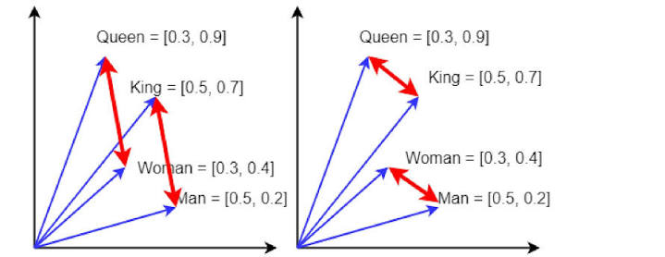
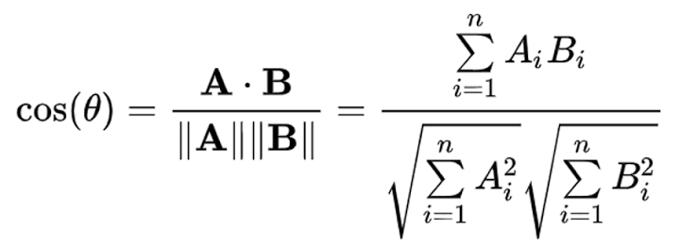
MÓDULO 3: OPERAÇÃO E VETORES
Embeddings Mapeiam Significados Semânticos em Espaços Vetoriais de Alta Dimensão
Conceito e Similaridade Semântica
Vetor de Alta Dimensão: Representação numéricas densas (ex: 768 a 3072 dimensões) que capturam nuances do significado.
Proximidade Semântica: Conceitos parecidos ficam agrupados próximos no espaço vetorial (ex: 'rei' - 'homem' + 'mulher' ≈ 'rainha').
Cálculo de Similaridade: Uso da similaridade de cosseno ou distância euclidiana para comparar trechos de texto.
Bancos de Dados Vetoriais: Sistemas como Pinecone, Chroma e Qdrant otimizados para busca por similaridade em milissegundos.

Slide 20
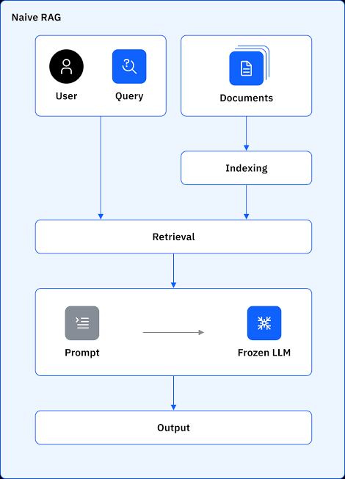
MÓDULO 3: OPERAÇÃO E VETORES
O RAG Fundamenta Respostas em Bases Corporativas sem Reciclagem de Pesos
Retrieval-Augmented Generation
A Arquitetura RAG
1. Pergunta do Usuário: O prompt do usuário é convertido em embedding vetorial.
2. Busca Vetorial: O banco de dados recupera os trechos de documentos corporativos mais semelhantes.
3. Injeção no Prompt (Grounding): Os trechos recuperados são anexados ao prompt como contexto de apoio.
4. Geração Fundamentada: O LLM responde baseando-se estritamente nos dados reais fornecidos, eliminando alucinações.

Slide 21
MÓDULO 4
Ciclo de Vida, Treinamento e Adaptação
Das etapas de Pré-Treinamento ao Fine-Tuning Supervisionado, RLHF e Engenharia de Prompt.

Slide 22
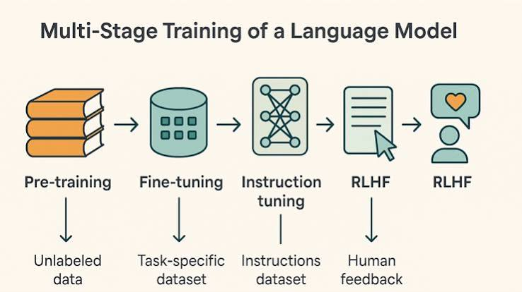
MÓDULO 4: TREINAMENTO E ADAPTAÇÃO
O Treinamento em Três Etapas Transforma Modelos Base em Assistentes Alinhados
Visão Geral do Ciclo de Treinamento
Etapa 1: Pré-Treinamento (Pretraining): Modelagem de linguagem auto-supervisionada em grande escala em texto não rotulado.
Etapa 2: Fine-Tuning Supervisionado (SFT): Treinamento em pares selecionados de [Instrução, Resposta] para seguir comandos.
Etapa 3: Alinhamento de Preferência (RLHF/DPO): Ajuste fino com base no feedback humano para garantir utilidade, segurança e evitar viés.

Slide 23
MÓDULO 4: TREINAMENTO E ADAPTAÇÃO
O Pré-Treinamento Constrói o Conhecimento Geral e a Modelagem de Linguagem
Características do Pré-Treinamento
O Modelo Base Resultante
Modelagem de Linguagem: O objetivo único do modelo é prever a próxima palavra/token em uma sequência.
Auto-Supervisionado: Não exige anotação humana manual; utiliza a vasta quantidade de textos disponíveis na Web.
Custo Computacional Alto: Exige milhares de GPUs rodando por semanas ou meses com investimento milionário.
Conhecimento do Mundo: O modelo base aprende gramática, fatos, raciocínio básico e estrutura de código.
Comportamento Autocompletar: Não age como assistente; se você perguntar 'Qual a capital da França?', ele pode responder com 'E qual a capital da Alemanha?' por ser uma lista.
Necessidade de Ajuste: Exige etapas subsequentes para se transformar em um chatbot utilitário.

Slide 24
MÓDULO 4: TREINAMENTO E ADAPTAÇÃO
Fine-Tuning Supervisionado e Alinhamento Humano Garantem Segurança e Instrução
Fine-Tuning Supervisionado (SFT)
Alinhamento e RLHF / DPO
Instruction Tuning: Adapta o modelo base para responder diretamente a perguntas e seguir instruções do usuário.
Datasets de Instrução: Conjuntos curados de milhares de diálogos no formato [Pergunta / Resposta Especializada].
Técnicas Eficientes (PEFT / LoRA): Ajusta apenas uma pequena fração dos parâmetros (<1%), reduzindo drasticamente a memória VRAM necessária.
O Tríptico de Alinhamento: Garantir respostas Úteis (Helpful), Honestas (Honest) e Inofensivas (Harmless).
Reward Modeling: Treinamento de um modelo secundário para pontuar respostas com base nas preferências humanas.
Direct Preference Optimization (DPO): Método moderno que simplifica o alinhamento sem necessidade de um modelo de recompensa separado.

Slide 25
MÓDULO 4: TREINAMENTO E ADAPTAÇÃO
Engenharia de Prompt e In-Context Learning Permitem Adaptação Sem Treinamento
Técnicas de Prompting e Aprendizado no Contexto (In-Context Learning)
Zero-Shot Prompting: Fornece a instrução direta sem nenhum exemplo de demonstração. Funciona bem para tarefas genéricas em modelos avançados.
Few-Shot Prompting: Inclui de 2 a 5 exemplos de pares de [Entrada -> Saída] diretamente no prompt para guiar a estrutura da resposta desejada.
Chain-of-Thought (CoT): Instrui o modelo a 'raciocinar passo a passo' antes de responder, aumentando drasticamente a precisão em tarefas de lógica e matemática.
System Prompts e Personas: Define regras de conduta, estilo e limites de atuação do assistente virtual de forma persistente.

Slide 26
Leituras Recomendadas
Livros-Texto
1. Generative AI and LLMs for Dummies: Wiley / IBM. Capítulos 1 (Exploring Generative AI and LLM Concepts) e 2 (Understanding Data and Language Models).
2. Hands-On Large Language Models: Alammar, Jay; Grootendorst, Maarten (2024). O'Reilly Media. Capítulo 1 (The Language AI Landscape).

